Slide 1
Invernaderos Nivel 1 UCIDES

Slide 2
INGENIERO
Jaime H. Diaz Padilla

Slide 3
Agenda
01
Cannabis
02
Requerimientos
03
invernaderos

Slide 4
Cannabis
.
Estumulante del apetito y la actividad fisica, depuracion del metabolism de los sistemas.
Memoria a corto plazo con desconectado..

Slide 5

Sativa e indica
Tipo de Cultivar: Cielo abierto y Bajo Techo
•Clima para cultivo: Templado
•Piso Térmico: 1.400 a 2.200 mts
•Cantidad de plantas por ha:12.000 a 15.000 plantas.
•Cosechas año: 2 cosechas cielo abierto, 4 bajo techo
•Una hectárea produce: 2.000 kg –2500 kg

Slide 6
Sativa, indica y ruderlais
Sativa 100% THC Alto CBD Bajo
THC 20-30% CBD Bajo
THC 22% CBD 0.8%
THC 17-21% CBD Bajo
• Proviene Asia, América y África, plantas de clima húmedo
• Suelen producir escasas flores cuando se cultiva en interiores, buena productora en exteriores, genera un efecto energético, veloz y
euforizante
• El Cannabis Sativa fue muy utilizado para producir papel
Índica 100% CBD <1% THC 17-22%
CBD 6% THC 16-21%
CBD <0.1% THC 17-23%
• Proviene de Pakistán e India, plantas de climas secos y áridos
• Excelente opción para terrazas, balcones, suelen generar un potente
efecto narcótico, principalmente se le da uso medicinal
• En la India este tipo de cannabis se ha utilizado tradicionalmente para
ceremonias religiosas, así como para inducir al sueño y para ciertos usos
terapéuticos
• Originarias principalmente de Siberia y Kazajistán, las Ruderalis no
dependen de exposición a la luz para iniciar la floración
• Puede generar dolor de cabeza, las variedades auoflorecientes han sido
creadas a partir de cruces entre ruderalis con indica y/o sativa

Slide 7
Requerimientos del cultivo
Contents A
Suelos sueltos (perlita, vermiculita)
Suelos profundos ricos en materia orgánica
Contents B
pH de suelo 5,5-7,5
Contents C
Temperaturas alrededor de los 24°C
Humedad relativa <60%
Contents D
Baja velocidad del viento
Contents E
PAR mmol 900 –1200
Contents F
2,5 mmol x J %
Eficiencia energética.

Slide 8
Mas hembras
–Aumentar N
–< nivel K
–< temperatura (18)
–Luz azul
–< horas luz (14)
Plantas flores
macho y hembras
Mas machos
–Nivel bajo N
–> nivel K
–< HR
–> horas luz (18)

Slide 9
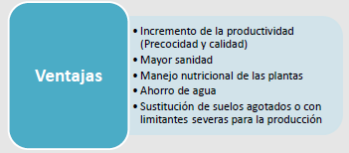
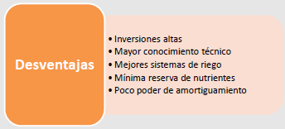
Sustratos

Slide 10
Propagación

Slide 11
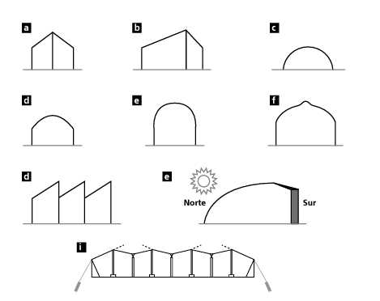
Invernaderos

Slide 12
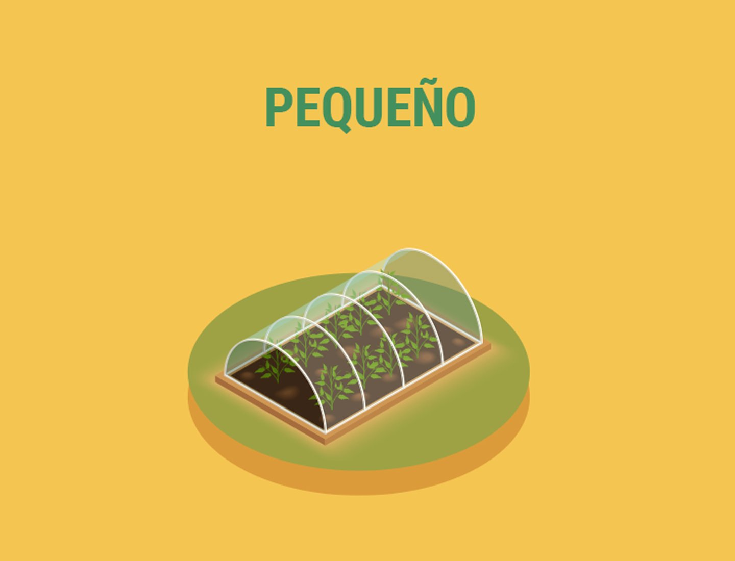
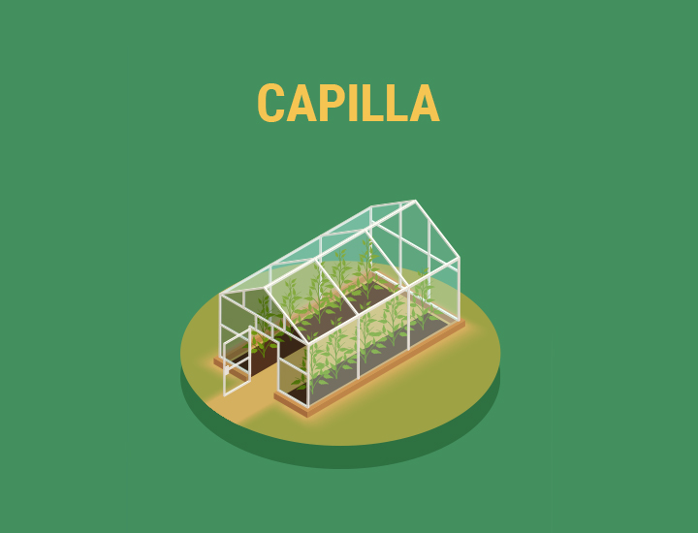
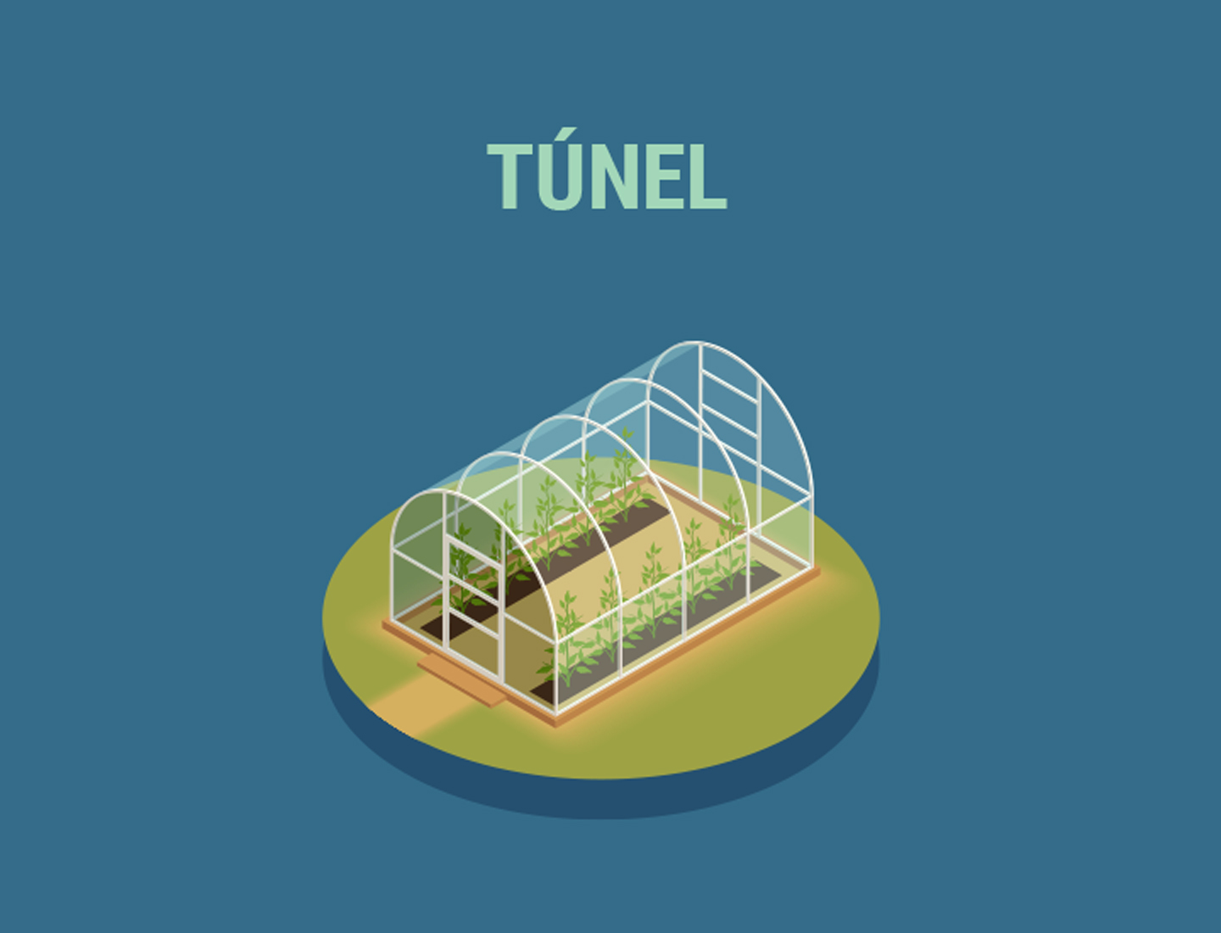
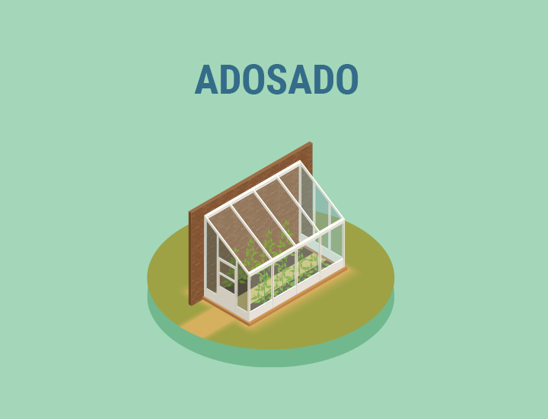
Tipos

Slide 13
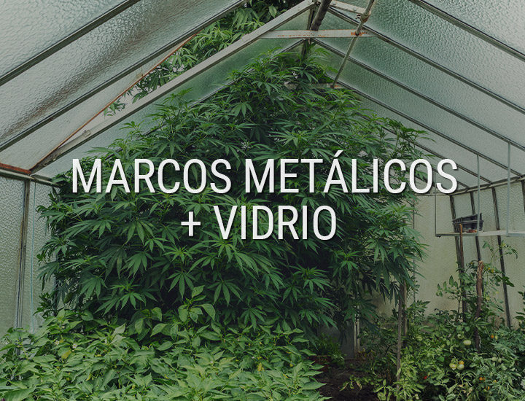
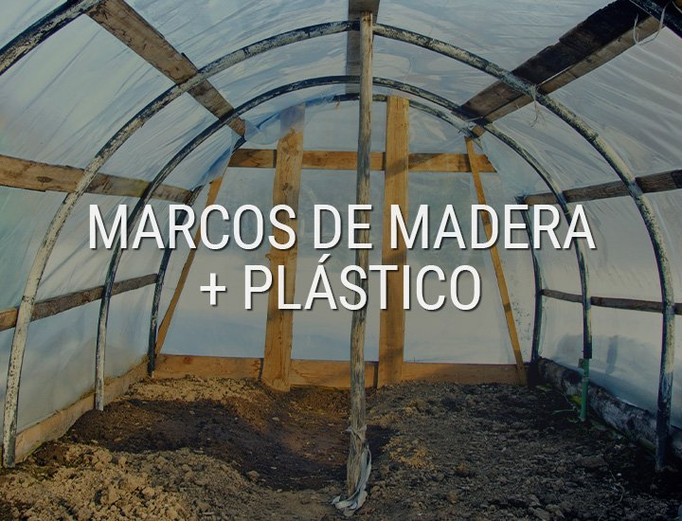
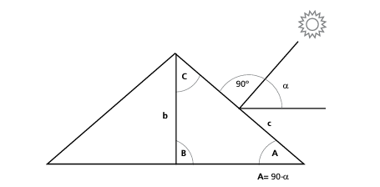
Tipos ventilacion e iluminacion
punto de partida sería usar paneles de cultivo LED (recuerda proporcionar a tus plantas una luz de 300-400W por metro cuadrado).

Slide 14

Gracias

